Slide 1
Команда проекта

Slide 2
Объекты управления проектами
программа – группа взаимосвязанных проектов и различных мероприятий, объединенных общей целью и условиями их выполнения;
портфель проектов – совокупность проектов, находящихся в компетенции одного центра ответственности;
проект – комплекс взаимосвязанных мероприятий, предназначенный для достижения поставленных целей с учетом предварительно заданных ограничений;
стадии жизненного цикла проекта – набор логически взаимосвязанных работ проекта, в процессе завершения которых достигается один из основных результатов проекта.

Slide 3
Субъекты управления проектами:
управленческий аппарат заказчика проекта (инвестор, заказчик и др.);
управленческий аппарат исполнителя проекта (генеральный подрядчик, системный интегратор, подрядчик, субподрядчик, поставщик и др.);
команды проектов – специализированные рабочие структуры, создаваемые на время выполнения проектов и включающие управленческий и технический персонал, выделяемый заказчиком и исполнителями для выполнения проектов.

Slide 4
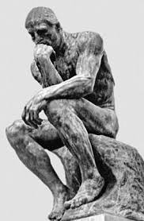

Субъекты управления проектами
заказчик;
инвестор;
функциональный заказчик (снабженец, хозяин ресурсов);
команда проекта – специалисты или исполнители;
руководитель проекта (РП или проектный менеджер);
куратор проекта.

Slide 5
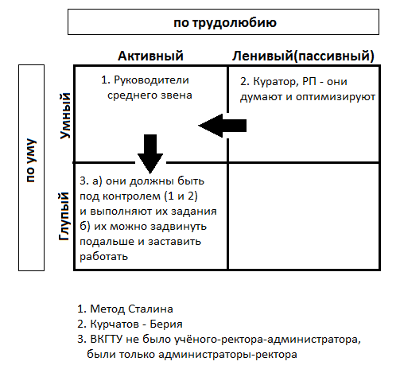
Расстановка руководителей проекта и членов команды по системе Карла фон Мольке.

Slide 6
Основные функции руководителя проекта:
1. Планирование проекта
2. Управление командой проекта
Формирование команды проекта (подбор специалистов);
Распределение ролей и задач;
Мотивация, координация и руководство членами команды;
Решение конфликтов в команде.
3. Управление бюджетом
Составление бюджета проекта;
Расчет трудозатрат, затрат на ресурсы, прогноз прибыли;
4. Управление сроками
5. Управление качеством
6. Коммуникации и отчетность
7. Управление рисками
10. Завершение проекта
Подведение итогов;
Подписание Акта приема – сдачи проекта.

Slide 7
Куратор проекта
— это представитель высшего уровня управления, который курирует один крупный проект или программу, включающую несколько связанных проектов. Он не занимается оперативным управлением, как руководитель проекта, но играет ключевую роль в обеспечении стратегической поддержки, полномочий и ресурсов для успешной реализации проекта.
Куратор проекта — это высокопоставленный руководитель, обеспечивающий стратегическое сопровождение проекта, защиту интересов бизнеса и устранение барьеров, которые не может преодолеть сам руководитель проекта.
Он обеспечивает успех проекта на уровне всей организации, а не только внутри проектной команды.
Куратор не занимается деталями, а сосредоточен на стратегическом уровне.
Если проект выходит из графика или бюджета — куратор принимает меры, но не заменяет собой РП.
Он — связующее звено между проектом и высшим руководством / владельцами бизнеса.

Slide 8
Основные функции куратора проекта:
Делегирование полномочий
Назначает руководителя проекта и определяет его зону ответственности;
Делегирует необходимые полномочия для принятия решений по проекту;
2. Разделение ответственности
3. Разрешение конфликтов и кризисов
4. Контроль за реализацией стратегических целей
5. Поддержка и защита проекта
6. Принятие решений по ключевым вопросам
Утверждает: Бюджет проекта;
Ключевые изменения в объеме, сроках, ресурсах;
Стратегические партнерства и подрядчиков.
7. Контроль за эффективностью руководителя проекта
Оценивает работу руководителя проекта;
8. Формирование среды успеха
Строит эффективные коммуникации между заинтересованными сторонами;
Формирует позитивное отношение к проекту на всех уровнях компании;

Slide 9
Типы команд
«ТУСОВКА» (Естественное образование: «потребность=>интерес»)
«КРУЖОК» (Естественно-искусственное образование: «интерес=>дело»)
«Отряд» (Искусственное с игнорированием естественного: «дело». Переход «естественного» в свою противоположность — «первое отрицание»)
«КООПЕРАЦИЯ» (Искусственное с учетом естественного: «дело=>интерес»)
«КОМАНДА» (Искусственное как естественное: тождество дела и интереса (дело=интерес). Синтез «естественного» и «искусственного» — «второе отрицание»)

Slide 10
Понятие «команда проекта»
Это временная организационная структура, сформированная для реализации конкретного проекта, в которую входят специалисты и руководители, обладающие необходимыми компетенциями, полномочиями и ответственностью.
объединение людей, включенных в совместную деятельность, сплочение которых предопределено согласованностью способов взаимодействия, адекватных целям, ценностям и идеалам деятельности.

Slide 11
Рабочее время каждого сотрудника проектно-ориентированного предприятия делится на проектное время и непроектное. Непроектным временем сотрудника распоряжается начальник подразделения, а проектным – руководители проектов, в которых задействован сотрудник. Следовательно, сотрудник одновременно подчиняется не одному, а двум или более непосредственным начальникам, распоряжения которых он должен выполнять и перед которыми он должен отчитываться.
Рассмотрим структуры управления командой проекта

Slide 12
Типы бизнес активностей (работ, услуг или видов деятельности
Повторяемость активностей (частота) | Малая | Самостоятельные действия | ПРОЕКТЫ
 | Средняя | Плановые мероприятия | ФУНКЦИИ
 | Большая или очень большая
 |  | Малая | Средняя | Большая или очень большая
 |  | Сложность активностей (работ)

Slide 13
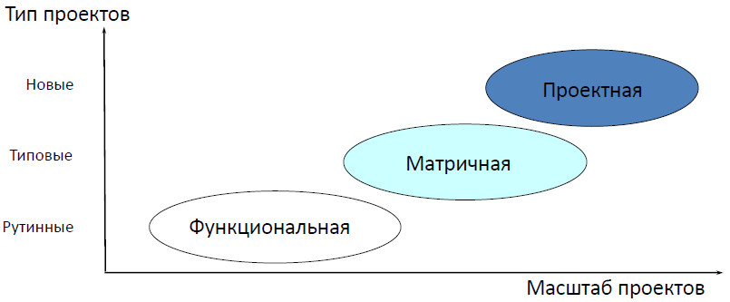
Управление командой проекта | Организационные структуры

Slide 14
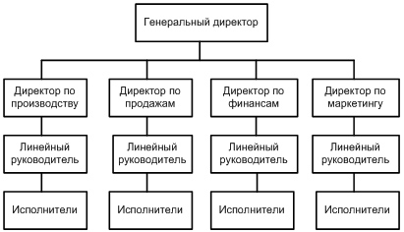
Управление командой проекта | ФУНКЦИОНАЛЬНАЯ СТРУКТУРА
Данный подход предполагает использование существующей функциональной иерархической структуры организации. Предполагается, что высшему руководству легче управлять проектами через руководителей функциональных подразделений.
Менеджер проекта осуществляет лишь общую координацию работ. В функциональной организации полномочия менеджера проекта обычно малы, поэтому он чаще выполняет роль координатора.

Slide 15
Функциональная структура Продолжение
Данный подход предполагает использование существующей функциональной иерархической структуры организации. Предполагается, что высшему руководству легче управлять проектами через руководителей функциональных подразделений.
Менеджер проекта осуществляет лишь общую координацию работ. В функциональной организации полномочия менеджера проекта обычно малы, поэтому он чаще выполняет роль координатора.

Slide 16
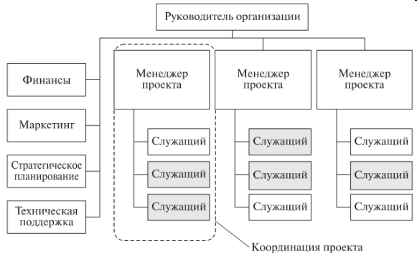
Управление командой проекта | Проектная структура

Slide 17
Управление командой проекта | Команда проекта
Проектная команда - группа людей, организованных на достижение общих целей, эффективно работающих совместно, получающих от этой работы удовлетворение и достигающих отличных результатов.
Группа людей не становится командой автоматически. Менеджеру необходимо приложить усилия, чтобы объединить в команду людей, с которыми ему предстоит
работать. Одним из важных условий для этого является налаживание постоянных коммуникаций.
Сплоченность команды определяется рядом факторов:
− однородность команды – схожесть участников по возрасту, образованию, полу, национальности и т.п. – является фактором сплоченности для непродолжительных проектов и снижает эффективность работы команд в длительных проектах;
− размер команды – считается, что оптимальная численность команды – 5-9 человек;
− взаимодействие в команде – во многом сплоченность команды зависит от эффективности коммуникаций в ней;
− внешняя конкуренция – мобилизует участников, заставляя объединиться перед лицом внешнего вызова;
− успех команды – работает на создание образа «команды победителей», сам факт работы в которой является наградой.

Slide 18
Проектная и Функциональная структуры представляют собой два противоположных подхода к организации проекта. Проектная структура, по сути, представляет собой организацию внутри организации. Ресурсы проекта распределены по проектам, и менеджеры проектов напрямую отчитываются перед высшим руководством.
Менеджер проекта руководит выделенной ему командой. Менеджеры проектов наделены большими полномочиями, они могут нанимать кадры, заключать контракты с внешними организациями (подрядные работы, аутсорсинг).

Slide 19
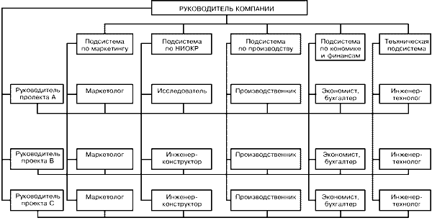
Управление командой проекта | Матричная структура

Slide 20
Управление командой проекта | Матричная структура ПРОДОЛЖЕНИЕ
Матричная структура это среднее между проектной и функциональной структурой. Исполнители, принадлежащие функциональным отделам, временно выделяются в подчинение менеджера проекта. Если менеджер проекта рассчитывает получить ресурсы на проект, он должен заранее об этом договориться с руководителем подразделения и передать ему график потребности в ресурсах.
Ответственность менеджера проекта в матричной структуре Сотрудники отчитываются как перед менеджером проекта, так и перед функциональным руководителем. Менеджеры проектов и функциональные руководители делят ответственность за результаты сотрудников и стараются находить баланс интересов проекта и подразделения

Slide 21
МОДЕЛИ УПРАВЛЕНИЯ КОМАНДОЙ

Slide 22
Модель GRPI
Goals (Цели) – оценка четкости, сформулированной цени, расставленных приоритетов и ожиданий;
Roles (Роли) – оценка распределения ролей, ответственности, подотчетности, делегирования роли лидера;
Processes (Процессы) – оценка решения задач в команде, порядка работы над задачей, коммуникаций между членами команды;
Interpersonal relationship – оценка гибкости, открытости взаимоотношений членов команды, ответственности друг за друга.
Модель Д. Катценбаха и Д. Смита
Результат деятельности труда команды являются: продукт коллективного труда, личное развитие, показатели эффективности.
Три фактора, которые и подлежат оценке: приверженность участников команды общей цели, верность ценностям компании; взаимодополняемые навыки членов команды; взаимная ответственность.

Slide 23
Модель 7Т Ломбардо и Эйчингера Оценка эффективности команды осуществляется по семи факторам, пять из которых оценивают командную работу внутри:
идея (thrust) – основное направление деятельности команды;
доверие (trust) – доверительные отношения между членами команды;
талант (talent) – оценка профессиональных навыков; ё
навыки работы в команде (teaming skills);
навыки решения задач (task skills);
и два внешних фактора:
совместимость с лидером (team leaderfit);
поддержка команды со стороны организации, в которой она создана (team support from the organization).

Slide 24
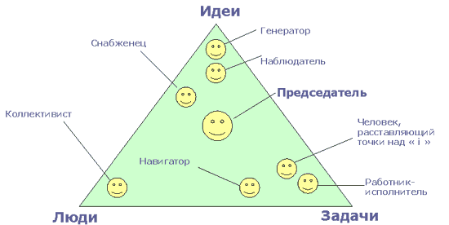
Типы ролей в команде по белбину

Slide 25
Типы ролей в команде по белбину
Исполнитель – Исправно выполняет любую работу
Председатель - лидер
Формирователь – навигатор – второй лидер
Мыслитель – Генератор новых гениальных идей идей
Разведчик – снабженец устанавливает контакты, добывае новые идеи из вне и приносит их в команду.
Оценщик – Наблюдатель, анализирует и осмысливает креативные идеи, останавливает команду, если идут не туда
Коллективист – душа компании, повышает моральный климат в коллективе, устраняет конфликты.
Доводчик –Человек расставляющий точки над «i», доводит работу до конца, всегда проверяет все ли сделано до конца.

Slide 26
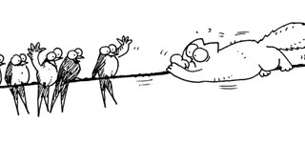
Исполнитель (Implementer)
Дисциплинированность
Стиль - организация работ
Внутренняя стабильность и низкий уровень беспокойства
Очень любят планы
Быстрый карьерный рост в хорошо структурированных компаниях
Несмотря ни на что, делают работу, которую необходимо делать

Slide 27

Председатель (Координатор, Coordinator)
Поддерживающий тип лидера команды
Стиль - радушно принимать вносимые вклады в деятельность команды и оценивать соответственно целям команды
Зрелый, уверенный, самодисциплинированный
Не обязательно очень умный, но грамотно руковдовит
Четко формулирует цели
Председатель — это хороший лидер для сбалансированной по своему составу команды, перед которой стоят сложные и многогранные проблемы, требующие эффективного распределения ролей внутри команды

Slide 28
Формирователь (Новигатор)
Выводит команду из состояния бездействия или самодовольства
Стиль руководства - оспаривать, мотивировать, достигать
Их энергия направлена на преодоление трудностей
Характеризуются высокой самооценкой, склонностью к фрустрации, общительностью и подозрительным отношением к людям
Экстраверты
Мотивированы внешней средой
Как лидеры хороши для уже сработанной команды, которая в своей работе столкнулась со сложным, внешним, либо внутренним препятствием

Slide 29
Мыслитель (генератор идей)
Интровертивный тип генератора идей
Стиль - привносить инновационные идеи в работу команды
Изобретателен в решении нестандартных задач
Работает в одиночку
Высокий уровень интеллекта и креативности
Мыслители чаще встречаются в новых, только формирующихся компаниях, поскольку по складу своему они скорее предприниматели, чем менеджеры

Slide 30
Разведчик (снабжнец - Исследователь ресурсов)
Экстравертивный тип генератора идей
Стиль — создать сеть и собирать полезные ресурсы для команды
Ориентир - предложение новых идей
Идеи не свои, а доработанные «найденные»
Общительны, любознательны и социально ориентированы
Умело используют ресурсы
Мыслитель и Разведчик могут успешно сосуществовать вместе, не покушаясь на территорию друг друга и внося каждый свой вклад в предложение новых идей

Slide 31
Оценщик (наблюдатель)
Рассудителен, проницателен, обладает стратегическим мышлением.
Аналитик способный к конструктивной критике
Защищает команду от принятия импульсивных решений
Высокий интеллектуальный, но низкий креативный уровни
Проявляют себя при принятии серьезных решений
Нередко занимают высокие стратегические посты в организациях

Slide 32
Коллективист (Team Worker)
Мягкий, восприимчивый и дипломатичный
Стиль – предотвращение конфликтов в команде
Часто нерешителен в кризисной ситуации
Представители этого типа нередко встречаются среди высшего руководства организаций

Slide 33
Доводчик (человек расставляющий точки над (i))
Старательный и добросовестный
Контролирует сроки выполнения поручений
Обладает редкой способностью доводить дело до конца
Перфекционисты
Внимательны к деталям
Минус - недостаточная гибкость: доведение до конца уже неактуальной задачи

Slide 34
Проблемы командной работы
Личностные психологические барьеры (стереотипы, установки и предрассудки), препятствующие возникновению или развитию неформальных отношений внутри команды и гармонии межличностных отношений между ее членами;
Неудовлетворенность персонала своим командным статусом, степенью самореализации, оценкой коллегами своего вклада в общее дело и своей перспективой в командном существовании;
Недооценка значимости командного бытия и игнорирование командообразовательных процессов в совместной деятельности.

Slide 35
Команда проекта
спасибо

